Slide 1
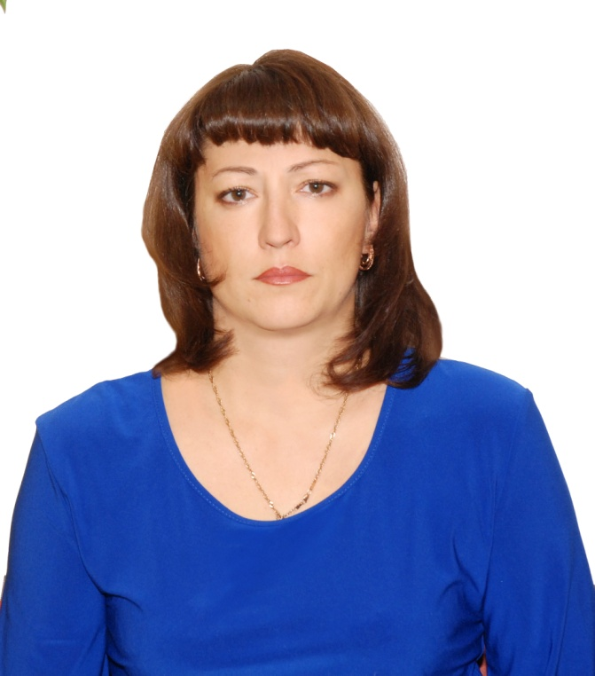
Презентация профессиональной деятельности воспитателя муниципального бюджетного дошкольного образовательного учреждения «Безруковский детский сад» комбинированного вида Малоштановой Ирины Александровны

Slide 2
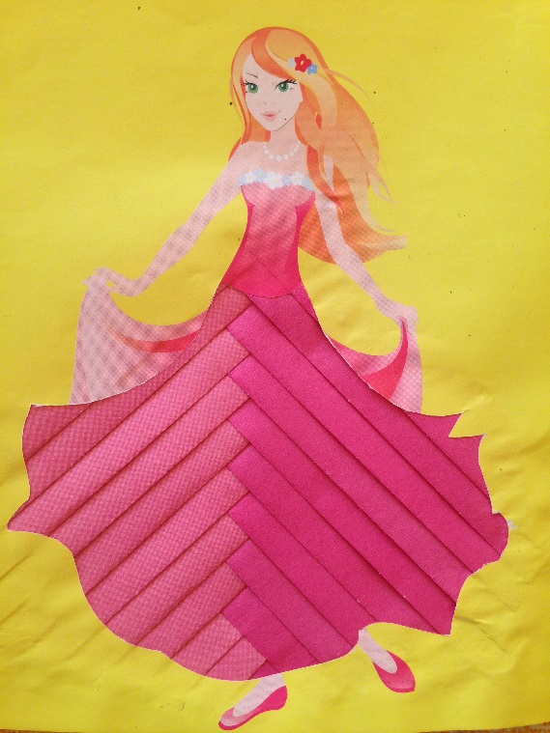
Проект «Радужные полоски»
Срок реализации 1 год
Для детей старшего дошкольного возраста

Slide 3
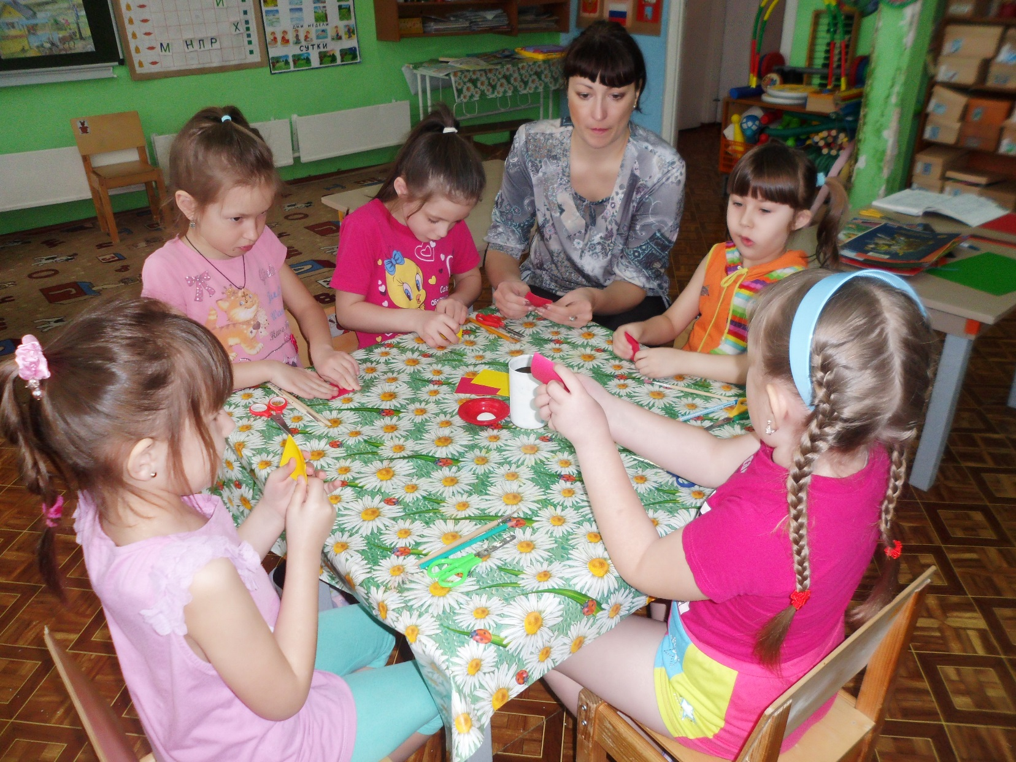
Актуальность:
дети с ОВЗ нуждаются в дополнительном развитии творческих способностей для умственного, волевого, эмоционально - эстетического и речевого развития

Slide 4
Цель данного проекта: творческое развитие личности ребенка через приобщение к художественной работе в технике Айрис - фолдинг.
Задачи:
Обучающие:
1. Выработать у детей практические навыки и умения при работе с
бумагой в техники Айрис - фолдинг .
2. Закрепить знания по лексическим темам и о временах года.
Развивающие:
1. Способствовать развитию мелкой моторики рук, воображения и
фантазии.
2.Развивать коммуникативные навыки, умение работать сообща.
Воспитательные:
1.Формировать личностные качества: трудолюбие, аккуратность, усидчивость, самостоятельность.

Slide 5
Продукт проектной деятельности - итоговое мероприятие по лексическим темам (обобщение по временам года) "Выставка работ и коллективной композиции"
Для педагогов - набор схем и шаблонов для работы в технике Айрис - фолдинг "От простого к сложному".

Slide 6
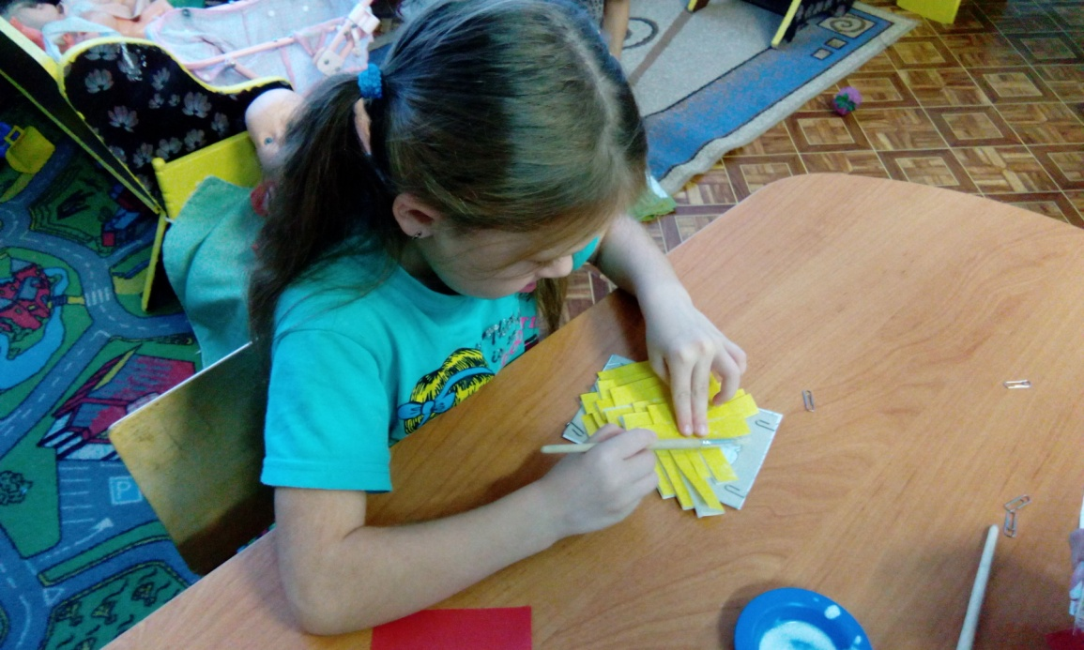
Основными формами реализации проекта является
совместная деятельность воспитателя и ребенка;
самостоятельная деятельность;
беседы;
наблюдения;
выставки.

Slide 7
Подготовительный этап
Изучить и проанализировать методическую литературу;
Подбор основного материала для реализации проекта;
Определить перспективный план по развитию творческих способностей детей средствами Айрис - фолдинга.

Slide 8
Основной этап
Освоить технологию выкладывания и соединения бумажных полос разными способами;
Выработать умение самостоятельно подбирать материал по цвету, плотности, фактуре в соответствии с потребностями задуманной композиции;
Научиться самостоятельно размечать бумагу и заготавливать бумажные полосы;
Уметь работать по готовому айрис - шаблону, вносить изменения в айрис - шаблон .

Slide 9
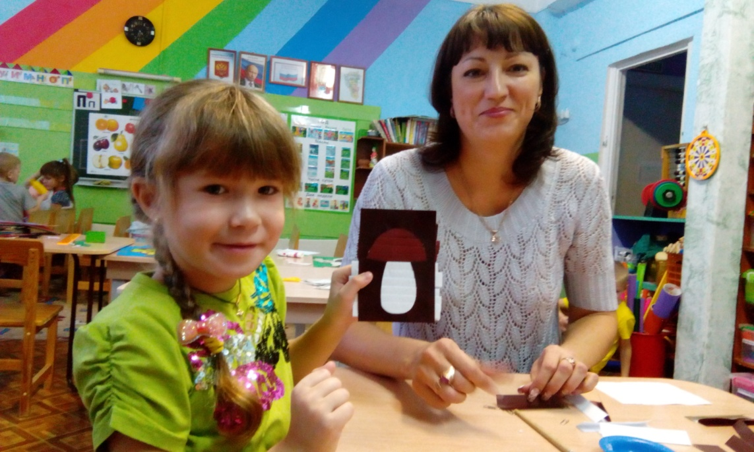
Итоговый этап-определение эффективность проведённой работы,
организация выставок работ и коллективных композиции, обобщение результатов инновационной деятельности на педагогических советах, родительских собраниях, в интернете.

Slide 10
Спасибо за
внимание!

